Slide 1
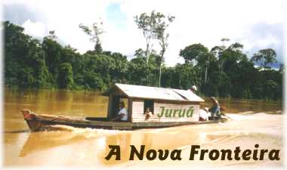
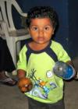
PROYECTO A.M.M.A.
APADRINHAMIENTO
DE MENINOS Y MENINAS
DE AMAZONAS

Slide 2
PROYECTO AMMA
ÍNDICE
➢ Introducción . . . . . . . . . . . . . . . . . . . . . . . . . . . . . . . . . . . . . . Pág. 3
➢ Objetivos del Proyecto . . . . . . . . . . . . . . . . . . . . . . . . . . . . . . . . Pág. 6
➢ Forma de Colaboración . . . . . . . . . . . . . . . . . . . . . . . . . . . . Pág. 8
➢ Destino de los Fondos . . . . . . . . . . . . . . . . . . . . . . . . . . . . Pág. 9
➢ Equipo de Trabajo . . . . . . . . . . . . . . . . . . . . . . . . . . . . . . . . . Pág. 18

Slide 3
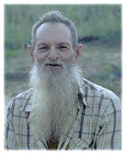
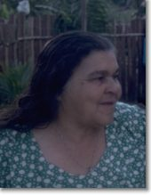
PROYECTO AMMA
➢ Introducción
HISTÓRICO: EL JURUÁ
La vila ecológica Céu do Juruá es un proyecto inspirado y patrocinado por el Padrinho Alfredo Gregório de Melo, líder mundial de la Iglesia del Santo Daime. Esta religión amazónica fue fundada por Raimundo Irineu Serra hace casi 70 años, y tiene su sede en una aldea que nació también con este espíritu comunitario, Céu do Mapiá, levantada en el interior de la selva brasileña, en el Estado de Acre, hace más de 20 años por el Padrinho Sebastiao Mota de Melo, uno de los principales seguidores del Mestre Irineu.
En el Seringal (bosque de seringa, o árbol del caucho) Adelia, donde está ubicado el Céu do Juruá, nació y vivió, hasta los 7 años, el Padrino Alfredo. Sus padres, Sebastiao Mota de Melo y la Rita Gregorio, convivían allí desde que se casaron. Junto a ellos estaban los hermanos del Padrinho Sebastiâo (Francisco y Manoel, todavía vivos) con sus respectivas familias. Y en un poblado cercano estaba la familia de la Madrinha Rita, entre ellos sus hermanos Neo y Julia. Finalmente, todos juntos constituyeron la primera experiencia comunitaria liderada por Sebastiao Mota en este lejano rincón del Amazonas.
En el año 1957, el Padrino Sebastián y la Madrina Rita, dejaron el seringal para trasladarse a vivir a Rio Branco, capital del Estado de Acre, en busca de un futuro más próspero. Seguían los pasos del Padrinho Neo (hermano de la Madrina), que fue el primero en emigrar a Río Branco (donde conoció y se casó con Cristina Raulino, Madrinha Cristina) tras la brusca caída de los precios del caucho, de cuya extracción vivía la zona.

Slide 4

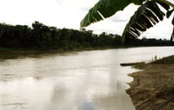
PROYECTO AMMA
Allí , en Rio Branco, toda la familia conoció la tradición del Santo Daime comenzando a frecuentar la Iglesia del Mestre Irineu Serra, y donde el Padrinho Sebastiâo empezó. su propia comunidad con la Colonia 5.000.
Pero esa es otra historia...
A finales de la pasada década, casi 40 años después de su salida, Alfredo decidió volver a sus orígenes en un viaje de exploración hacia el pasado. Uno de los objetivos era la recuperación de familiares y amigos. Su llegada supuso un rescate para sus tíos y primos y muchas otras familias de esta zona que se unieron de nuevo en torno al camino espiritual del Santo Daime. Un camino de ida y vuelta que aún está dando sus primeros pasos.
Este gran encuentro espiritual ha revelado, además, la inmensa dimensión de este trabajo en un lugar aislado del mundo. Hay mucho por hacer. El desarrollo socio-económico, sanitario y educativo son prioritarios. Ya existen proyectos en marcha de ecoturismo, agricultura de subsistencia, reforestamiento, punto de salud, etc.

Slide 5
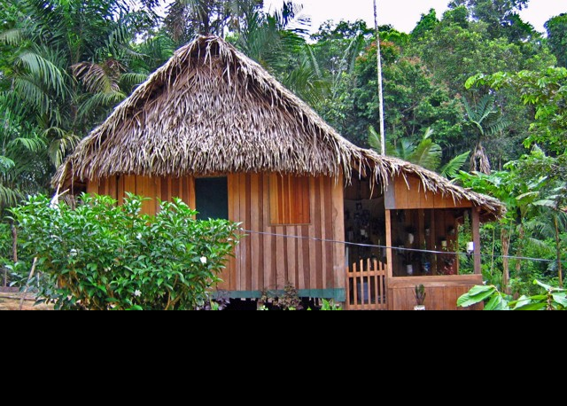
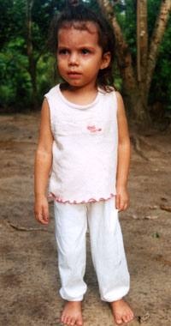
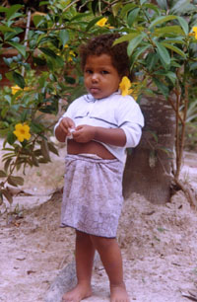
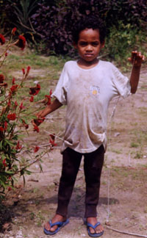
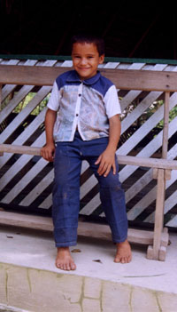
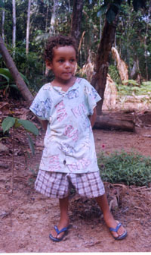
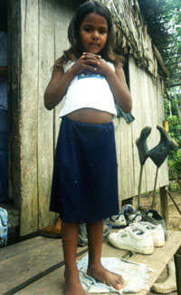
PROYECTO AMMA
La situación de los niños es especialmente sensible. Si bien los “meninos” de la Vila - unos 50 - viven en condiciones bastante dignas, siempre es bien recibida la ayuda. Hasta hace bien poco tiempo, por ejemplo, no tenían escuela. La más cercana estaba a casi un día de navegación por el río Ipixuna; y la asistencia médica aún es precaria. Afortunadamente mantienen los conocimientos de la llamada “Medicina de la Floresta”, inmensa farmacia natural, todavía viva gracias al celo de las tribus indígenas de la selva.
La vida comunitaria ha ayudado mucho a superar estas dificultades, y gracias al apoyo general del Padrino Alfredo y su gente, hoy el futuro se empieza a escribir con letras mayúsculas para ellos.
El presente proyecto viene a acompañar todo este desenvolvimiento de ayuda hacia esta vasta región del Juruá; enfocado principalmente en el apoyo a las necesidades y servicios básicos infantiles y, secundariamente, al beneficio de todo el crecimiento comunitario que se une a favor del desarrollo sostenible dentro de la selva.

Slide 6
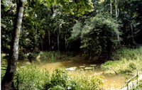

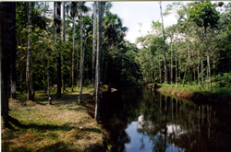
PROYECTO AMMA
DATOS DE LA REGIÓN:
El río Juruá es uno de los grandes afluentes del Amazonas, con sus 3.000 kilómetros de recorrido, figura entre los 10 mayores del mundo. No muy lejos de su nacimiento, cerca de la cordillera de los Andes, en territorio peruano, se encuentra el Valle del Juruá, en plena selva amazónica, hoy el estado brasileño del Acre. En su parte más elevada abundan los lagos, las cascadas, fuentes termales y hasta valles de piedras entre tupidas e inmensas vegetaciones. Constituye el llamado Parque Nacional de la Serra do Divisor, un paraíso natural que abriga la zona de mayor biodiversidad del planeta, con más de 5.000 especies.
Durante miles de años estuvo habitada por medio centenar de tribus indígenas hasta que la colonización, en los siglos XIX y XX, fue difuminando su existencia. Sin embargo, esta es una de las zonas más vírgenes del Brasil y donde la cultura india se conserva aún con mucha fuerza, con mucha profundidad y con todo su misterio. Fue a principios del siglo pasado cuando la región, a pesar de su lejanía, también vivió su momento de esplendor gracias al caucho. Éste se extrae en estado líquido de la savia del árbol conocido popularmente como seringa y que abunda en toda la cuenca amazónica. Su uso fue muy apreciado como materia prima y provocó grandes migraciones en su busca desde el interior y el sur del país, formándose así los primeros núcleos urbanos de la zona.

Slide 7
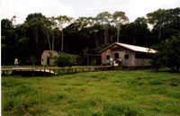
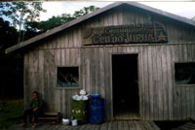
PROYECTO AMMA
La economía de toda la zona es de mera subsistencia. Todavía quedan muchos seringueiros (recolectores de caucho), aunque este producto ya no es apenas rentable a causa de la sustitución de su uso por derivados del petróleo. Las frutas tropicales, el comercio con Perú y el incipiente turismo son otras fuentes de renta locales con bastante futuro por delante. Muchas familias apenas superan los ingresos diarios equivalentes a un euro diario por persona y día, y los servicios sociales (salud y educación principalmente) no son suficientes.
Pero, con todo, las poblaciones parecen mantener ese desarrollo limpio que acompañan a los lugares que están cerca del paraíso. Porque, aquí, la floresta ofrece su mejor cara manteniendo lo mejor de su pureza a medida que penetras en ella.
CÉU DO JURUÁ:
Se compone de 7 Comunidades, todas en la región del Valle del Juruá pero ubicadas en varios sitios diferentes (incluso diferentes Municípios y Estados - Acre y Amazonas):
        Cruzeiro do Sul,
        Rodrigues Alves
        Croa
        Mancio Lima
        Novo Destino
        Ipixuna
        Estorrões

Slide 8

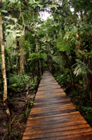
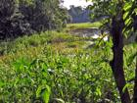
PROYECTO AMMA
CRUCEIRO DO SUL
Es el municipio más grande con 60.000 habitantes. Aparece como una ciudad amazónica rectilínea, fundada a finales del siglo XIX, que despierta con tranquilidad al empuje irresistible de los nuevos tiempos. No es fácil llegar. La carretera que comunica la capital con el resto de Brasil apenas funciona dos meses al año y las embarcaciones de gran calado sólo pueden arribar al puerto del río en la época de lluvias. La comunicación aérea es, sin embargo, buena con un digno aeropuerto.
Y en este aparente aislamiento radica, precisamente, su belleza. Está más cerca de la ciudad peruana de Pucallpa (253 km) que de la capital del Estado, Río Branco (653 km), lo que le aporta también ese aire encantador de ciudad fronteriza. Sus noches hacen honor a su nombre y la visión de la cruz estelar en el firmamento anima el alma del viajero.
En Cruzeiro do Sul existe ya una Iglesia, Casa de Feitio, Hospedería, plantíos de Rainha y varias casas particulares. La única actividad comunitaria son los trabajos espirituales que implican una “ mutirao” (trabajo colectivo voluntario semanal) para limpieza de todo el terreno, cuidado de las plantas y mantenimiento del salón.

Slide 9

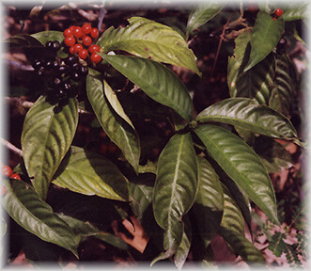
PROYECTO AMMA
RODRIGUES ALVES
En este contexto, y siguiendo la margen izquierda del río Juruá encontramos algunas poblaciones ribereñas que son de nuestro interés, como Rodríguez Alves, un pequeño municipio ligado a Cruceiro do Sul, a una hora de distancia por carretera. Allí, donde viven varias familias, está preparado ya un terreno para la Iglesia, hay un salón, una casa de feitíos y plantíos.
CROA
Es una colocación situada a dos horas en canoa de las cercanías de Rodrigues Alves. Es un lugar paradisíaco, apenas están comenzando su experiencia comunitaria, administrada a través del proyecto de Maria Alice: Medicina de la Floresta, cuyo objetivo es rescatar, investigar y aplicar los remedios ancestrales que ofrece esa inmensa farmacia que es la selva amazónica. Allí hay una casa de oraciones, un laboratorio para la preparación de medicamentos y plantíos.
MANCIO LIMA
Es un lugar más pequeño en términos de gente. Básicamente es un jardín de Jagube y Rainha mantenido por una familia.

Slide 10

PROYECTO AMMA
NOVO DESTINO
Es otro punto incipiente en el que viven cuatro familias donde se proyecta crear una granja. Está a apenas una hora de Ipixuna donde pueden vender la producción.
IPIXUNA
Situada a un día de barco aproximadamente de Cruceiro do Sul (con noche incluida si se hace por línea regular) donde viven unas 10.000 personas. El río Juruá es su única comunicación con el mundo, aunque existe un pequeño aeropuerto donde es posible fletar una avioneta en caso de emergencia. Allí tienen una iglesia, hospedería y bonito terreno con un lago donde es posible establecer un proyecto de cría de peces.
ESTORROES
Remontando un día más el río se llega a la comunidad de los Estorroes donde se encuentra la Vila Ecológica Ceu do Juruá , sobre un área de 3.000 hectáreas que formaban parte del antiguo Seringal Adelia. Fue abierta en 1999 en tierra firme, donde no llegan las crecidas del río en época de lluvias y está surcada por innumerables riachuelos, además de cobijar tres bellísimos lagos. En los meses más secos, hay que caminar unas tres horas desde el “puerto” por senderos de la selva para llegar a la villa. En los húmedos, en cambio, se accede directamente en canoa. Actualmente viven allí unas 15 familias manteniendo el estilo de vida rural que siempre conocieron. O sea, sin electricidad, coches, teléfonos y todo eso. Viven de lo que plantan, el caucho y la pesca. Un paraíso silencioso...

Slide 11
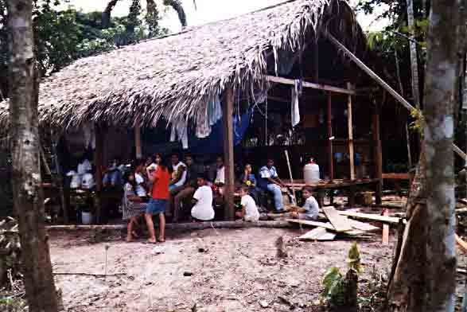

Actualmente, en la comunidad de Ceu do Juruá (Estorroes) vive medio centenar de niños menores de 14 años que precisan de un apoyo integral en todo lo referente a su salud, alimentación, vestimenta y educación social. No se trata de niños desamparados puesto que, afortunadamente, viven en el contexto de una comunidad daimista, liderada directamente por el Padrino Alfredo, lo que hace que su vida se desenvuelva dentro de condiciones más que dignas en el entorno amazónico que les rodea. Sin embargo, con esfuerzo y dinero, la Asociación de Moradores de allí podría desenvolver una serie de acciones en su favor que mejoraría, sin duda, su situaciónvital.
DATOS ETNOGRÁFICOS PARA LA PRIMERA AYUDA EN ESTORROES
* POBLACIÓN: Número de pobladores total: 105 (Censo em Julio/2003) siendo 52 adultos y 53 niños menores de 12 años. Número de familias: 21
*ALIMENTACIÓN: El pueblo de la región se alimenta, básicamente, de peces y harina de macaxeira, caza y frutos de la Floresta. La comunidad ha recibido la donación de un rancho para alimentar a cada familia que consta de: arroz, feijão, aceite, sal y azúcar. Existe también la posibilidad de comprar alimentos a los barcos que recorren el río Juruá vendiendo este tipo de mercancía. La comunidad precisa de ayuda para reforzar la alimentación de la población infantil y mujeres embarazadas.
PROYECTO AMMA

Slide 12
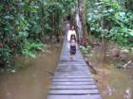

PROYECTO AMMA
* SANIDAD: No existe puesto de atención médica ni de enfermería de primeros auxilios. Dos comadronas ayudan en los partos. No existe atención a la planificación familiar. El Municipio sólo ofrece promociones de vacunación y dentista de forma ocasional.
Los moradores necesitan más atención médica, vitaminas, hierro, para controlar los daños generados tanto por la malaria como la anemia. Por tratarse de una enfermedad endémica de la región es necesaria la vigilancia que ya es ejercida por la FUNASA, pero se necesita material para el combate directo contra el mosquito transmisor (veneno, máquina pulverizadora, equipamentos de seguridad, etc..).
Otras enfermedades comunes:
  Gripe, diarrea y fiebre son cuadros frecuentes en las crianças. Esto ocurre principalmente durante el invierno cuando las aguas de los riachuelos suben y traen muchos detritus.
  Verminose: El 100% de los moradores la padece. La única forma de combatirla es mediante la construcción de fosas sépticas.
  Outras enfermedades de la región ya encontradas en la Comunidad: leishmaniosis, tifus, neumonía e hanseníase ( En la región todavía es considerada como una enfermedad endémica, habiendo en la comunidad por lo menos 10 personas afectadas.

Slide 13
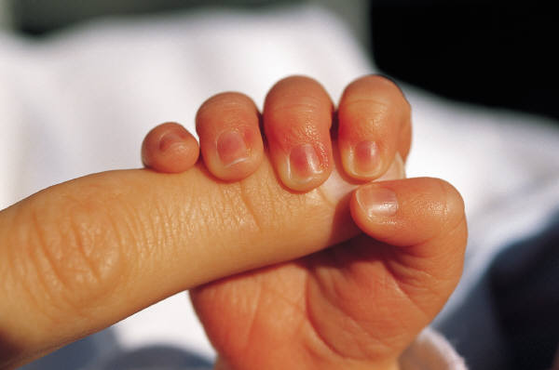
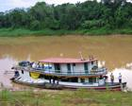
PROYECTO AMMA
* CASAS: La Comunidad cuenta con 22 casas de madera y una de albañilería. Sólo existe un wc (próximo à Igreja y Casa das Crianças). En todas las demas casas los baños son fosas o letrinas a cielo abierto. No existe tratamiento para las aguas usadas.
Necesidades: construcción de fosas secas y tratamiento sanitario.
* LUZ Y AGUA: Apenas una casa posee energía solar y otra, ocasionalmente, recibe energía mediante un generador a gasolina. Las restantes no disponen de ningún tipo de energía. El agua usada es retirada manualmente de los riachuelos, por lo que las casas están construidas próximas a éstos.
* ROPA: La comunidad recibe donaciones de ropas de los visitantes y ahora dispone de un pequeño taller de costura con dos máquinas que produce y restaura la ropa de los moradores. Hay dos costureras comunitarias que no dan a basto.
* EDUCACIÓN: Una escuela rural con una clase multiseriada administrada por el Municipio de Ipixuna. Sólo hay asistencia educativa para los niños menores de 12 años.
* TRANSPORTE: La batela (barco cubierto), las canoas (barcos de madera con motor) y las voadeiras (barcos de aluminio con motor de popa), son los transportes de la región. La comunidad tiene una batela que carga 15 toneladas y otra con capacidad para 3 toneladas, también hay cuatro canoas para atender el movimiento interno del seringal. El transporte es fundamental para viabilizar el proyecto comercial del Juruá y está íntimamente ligado al desenvolvimiento del ecoturismo.

Slide 14

PROYECTO AMMA
* RECURSOS: Ya existen varias líneas de trabajo. El cuero vegetal –la producción de bolsas y artículos de todo tipo con latex sobre tejido- están listos para ser desenvueltos. La artesanía con simientes y palmeras también está siendo impulsado. Se pretende, además, utilizar la gran riqueza alimenticia de la zona, por la excelente calidad y cantidad de frutas nativas. Y los aceites vegetales para cosméticos, esencias naturales y productos medicinales. El Seringal Adélia tiene tres grandes lagos y diversos pequeños ríos, donde podrá ser implantado un proyecto de pesca.
* CULTO: Una Iglesia comunitaria.

Slide 15



PROYECTO AMMA
Objetivos específicos del Proyecto AMMA:
a) Educación: Partiendo de la premisa de que la base de todo desarrollo está en la educación, uno de los objetivos prioritarios del proyecto es reforzar el área educativa de la comunidad: apoyar la creación de más empleo pagado para profesores (actualmente sólo hay un salario y son necesarios más), dotar de un presupuesto para compra de material educativo adecuado para los niños de la zona, ayudar al equipamiento de la escuela, reforzar aulas alternativas con talleres de enseñanza creativa, cursos profesionales, etc.
b) Salud: Reforzar el sistema inmunológico de los niños y tratar de antemano las enfermedades fácilmente previsibles. Ayuda para aumentar la dotación de los botiquines y del punto de salud. Facilitar el acceso a la información para las buenas prácticas sanitarias también a las madres y padres.
c) Alimentación: Completar la dieta diaria de los niños con productos básicos y reforzar los plantíos locales de cultivos sostenibles para que no necesiten comprar fuera lo que pueden plantar dentro.
d) Comunidad: Estimular el sentido comunitario que naturalmente tienen las familias de allá y promover todo tipo de programas de apoyo y actividades que refuercen la calidad de vida de toda la Vila. Todo las mejoras introducidas en este aspecto redundarán en beneficio de los más pequeños

Slide 16

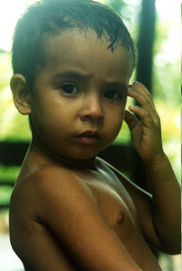
PROYECTO AMMA
Forma de Colaboración:
El procedimiento es el siguiente:
Siguiendo el modelo de multitud de ONG que trabajan con menores en todo el mundo, hemos escogido el del Apadrinamiento de niños por entender que es el más sencillo y el que más posibilidades de acción inmediata ofrece. El apadrinamiento es una fórmula mediante la cual un "padrino" asegura las condiciones básicas de la vida de un niño mediante la aportación mensual de una cantidad de dinero fija.
a) Búsqueda de padrinos: En una primera fase esta campaña se enfoca prioritariamente entre los daimistas de todo el mundo que quieran colaborar. No se descarta ampliar posteriormente esta campaña a nuestro entorno familiar y de amigos e, incluso, promover algo a mayor escala social. Se realizarán una serie de encuentros y trabajos espirituales especialmente indicados para la presentación del proyecto en los diferentes puntos daimistas de España y de Europa.
b) Cuota: 15 euros mensuales por padrino y niño. 5 euros irán destinados a las necesidades básicas del niño apadrinado, 5 euros se destinarán al apoyo de proyectos comunitarios, y 5 euros para los gastos de gestión y transporte.
c) Duración: No hay máximo ni mínimo establecido. Apadrinar debe ser una decisión meditada y responsable, ya que a partir de ese momento adquirimos un compromiso moral con ese niño y esa familia. Cuando el padrino renuncie a seguir, los responsables del proyecto buscarán un padrino que lo reemplace. El apoyo se acabaría en el caso de que el niño o la familia salga a vivir fuera del ámbito de acción de las respectivas asociaciones.

Slide 17

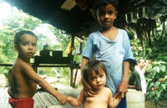
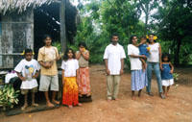
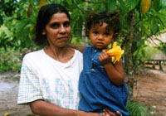
PROYECTO AMMA
d) Contraparte: La Asociación de Moradores de Cêu do Juruá se compromete a enviar a los respectivos padrinos una información periódica sobre la situación de su apadrinado: una foto anual, algún dibujo, carta, regalito de la mata, etc. También deberá enviar una carta evaluando los beneficios de su ayuda. Anualmente deberán presentar a la ONG emisora de la ayuda, AMICA, una Memoria de actividades y de contabilidad.
e) Regalos: Los padrinos podrán hacer llegar regalos a sus apadrinados pero de cosas prácticas que puedan compartir con sus hermanos y compañeros. Los presentes de mayor cuantía económica o que puedan provocar algún agravante comparativo -si un padrino es más generoso, atento o tiene más dinero, su apadrinado ya va a notar la diferencia- irán a un fondo común para beneficio de toda la comunidad.
f) Emergencias: Se contempla la posibilidad de hacer alguna actuación puntual de emergencia (sanitaria sobre todo).

Slide 18

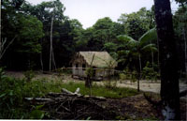
PROYECTO AMMA
Destino de los Fondos:
La cuota de irá destinada a cada apadrinado y a su familia en una cantidad de 5 € de referencia. Otros 5 € se destinarán a la realización de proyectos en beneficio de la Comunidad Infantil, de la zona y de su entorno. Y los 5 € restantes se destinarán a gastos de getión y viajes que requiera el desarrollo del proyecto.
Los beneficios irán directamente a las familias y a los niños apadrinados en forma de recursos consumibles. El sistema empleado será la creación de un Fondo Social Infantil que compre y distribuya organizadamente las ayudas.
El dinero para la comunidad va destinado a la realización de proyectos en beneficio de todos los moradores para beneficio y prosperidad de su entorno: apoyo a la escuela, a los servicios educativos, servicios de sanidad, sociales…

Slide 19

PROYECTO AMMA
Equipo de Trabajo:
* Coordinadores en España:
Juan Carlos de la Cal yagucal1@yahoo.es
Raquel Mora moramora2002@yahoo.es
Equipo actual: Juan Carlos de la Cal, David Cámara,
Aisea Quinterno, Flavio Crispín, Raquel Mora.
* Coordinadores en Brasil
Padrinho Alfredo
Beth Mendes
Luis Fernando Nobre

